Slide 1

المحاضرة رقم 01
في مقياس "اقتصاد المؤسسة"
لطلبة السنة أولى جدع مشترك

Slide 2
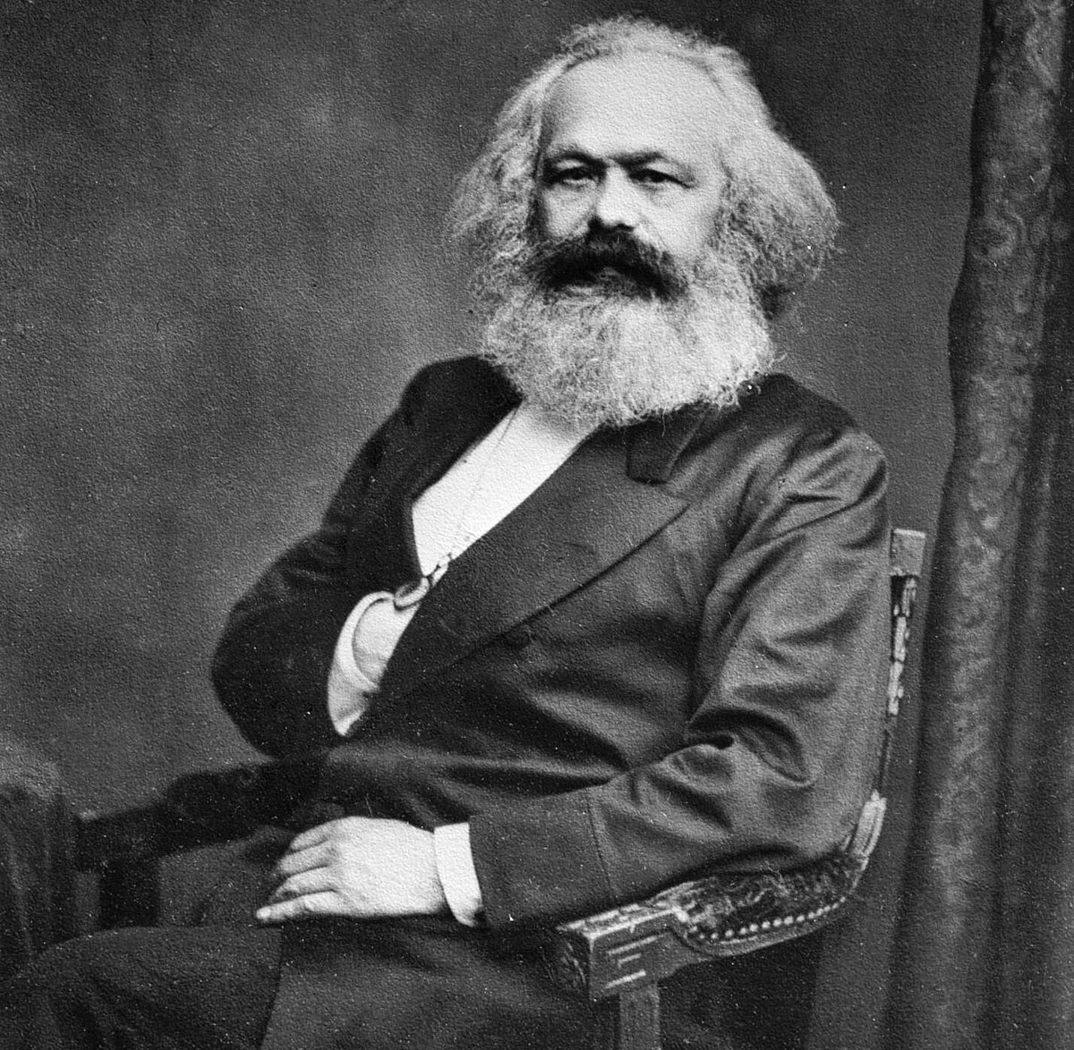
Karl Marx
عدد كبير من العمال يعملون في نفس الوقت تحت إدارة نفس رأس المال، وفي نفس المكان، من أجل إنتاج نفس النوع من السلع.

Slide 3
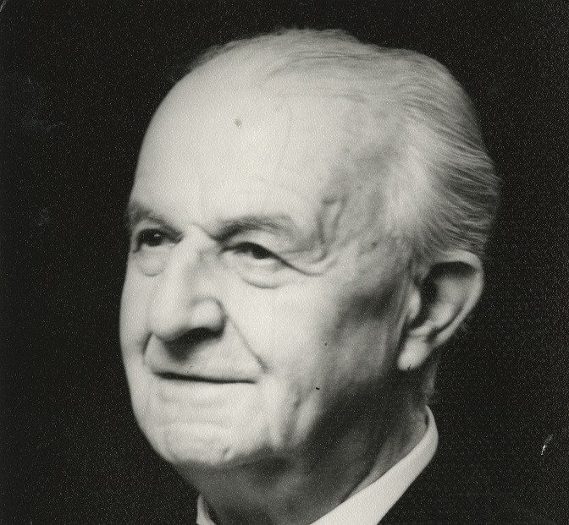
François Perroux
منظمة تجمع أشخاص ذوي كفاءات متنوعة، تستعمل رؤوس الأموال والقدرات، من أجل إنتاج سلعة ما، والتي يمكن أن تباع بسعر أعلى مما تكلفته.

Slide 4
1- تعريف المؤسسة الاقتصادية:
من خلال التعاريف السابقة يمكن تقديم تعريف شامل للمؤسسة على أنها: نظام اقتصادي واجتماعي يقوم بدمج عوامل الإنتاج ضمن إطار قانوني من أجل إنتاج و/أو تبادل سلع و/أو خدمات مع أعوان اقتصاديين آخرين بغرض تحقيق هدف أو مجموعة من الأهداف.

Slide 5
2- خصائص المؤسسة الاقتصادية:
2-1- المؤسسة كنظام:
النظام هو عبارة عن مجموعة من العناصر المتداخلة والمترابطة وذات حدود واضحة تفصل بين بعضها البعض وتعمل معا لتحقيق مجموعة أهداف متفق عليها وذلك بقبول المدخلات وإنتاج المخرجات عبر عملية تحويل منتظمة.

Slide 6
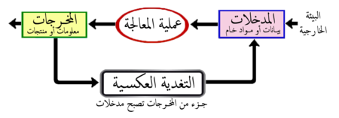

Slide 7
المؤسسة كنظام:
تعتبر المؤسسة نظاما مفتوحا، يتكيف باستمرار مع بيئة محددة، كما أن المنظمة تحتوي على مكونات النظام المتداخلة التالية:
المدخلات: هي الموارد الاقتصادية كالأفراد والأموال والمواد والمكائن والمعدات والأرض والأبنية والطاقة، وتقوم المنظمة بالتزود بالبيانات من بيئتها وتعالجها إلى معلومات.
المعالجة: تتمثل معالجات المؤسسة الاقتصادية في التمويل والتصنيع والتسويق والتي تُحوّل المدخلات إلى مخرجات، كما تشمل المعالجات الأخرى في المنظمات على الخدمات القانونية، والخدمات الهندسية والبحث والتطوير ...إلخ.

Slide 8
المخرجات:
تتمثل مخرجات المؤسسات الاقتصادية في السلع والخدمات، والمدفوعات للمجهزين والمنتسبين والضرائب، والتبرعات، والمعلومات هي جميعها منتجات لمخرجات المنظمة ويتم مبادلتها أو نقلها إلى البيئة التي تعمل فيها المنظمة.
التغذية العكسية:
ومن خلالها يتم توفير معلومات قيّمة للإدارة للمساعدة في اتخاذ القرار، ومعرفة أداء المنظمة.

Slide 9
المؤسسة وحدة اقتصادية:
تعتبر عملية إنتاج السلع والخدمات من بين الوظائف الأساسية للمؤسسة الاقتصادية، بغرض تبادلها في السوق، كما أن تلك الوظيفة تتميز بأنها تدخل ضمن النشاط التجاري على عكس بعض السلع والخدمات الغير تجارية كتلك التي تعرضها الإدارة العمومية. تحتاج المؤسسة إلى عوامل الإنتاج المتمثلة في: العمل، رأس المال، الأرض، الإنتاج، التكنولوجيا، كما تعتبر المؤسسة الاقتصادية وحدة لتوزيع مداخيلها من الإيرادات على كل المتعاملين سواء كانوا مباشرين أو غير مباشرين مثل توزيع الأرباح على الملاك والمساهمين، تسديد أجور ورواتب العمال، تسديد الضرائب لمؤسسات الدولة والجماعات المحلية، تسديد الاشتراكات للضمان الاجتماعي والتأمين.

Slide 10
المؤسسة وحدة اجتماعية:
يعتبر العنصر البشري عماد أي مؤسسة اقتصادية، فبدونه لا يمكن إنجاز العمل، والأفراد في المؤسسات يتفاعلون بين بعضهم البعض، ويتأثرون بما تمليه عليهم ثقافتهم، وعاداتهم وتقاليدهم، إذ أن تباين الأفراد قد يكون عبئا على اتخاذ القرار داخل المؤسسة، أو قد تصبح أعباء وتكاليف المورد البشري أكبر من عائده، ولذا فإن المؤسسة تحرص على إيجاد طاقم بشري متناسق وأهداف المؤسسة.

Slide 11
3- أهداف المؤسسة الاقتصادية
3-1- أهداف اقتصادية:
من بين الأهداف الاقتصادية للمؤسسة الاقتصادية نجد:
- يعتبر تحقيق الربح من بين أهم الأهداف الاقتصادية للمؤسسة، إذ يسمح لها بالاستمرار في نشاطها مع إمكانية الرفع في رأسمالها، وبالتالي توسيع نشاطها ومجابهة المنافسين.
- توفير مناصب الشغل عن طريق عمليات الاستثمار، الأمر الذي يساهم كذلك في تنمية الاقتصاد الوطني.
- توفير سلع وخدمات ذات جودة تتناسب واحتياجات الزبائن والمستهلكين.
- التحسين المستمر في جودة السلع والخدمات إضافة إلى زيادة الإنتاج من خلال دعم ممارسات البحث والتطوير، وكذا التطور التكنولوجي.

Slide 12
3- أهداف المؤسسة الاقتصادية
3-2- أهداف اجتماعية:
من بين الأهداف الاجتماعية للمؤسسة الاقتصادية نجد:
- المساهمة في تخفيض نسبة البطالة والقضاء على الآفات الاجتماعية.
- تحسين مستوى المعيشة للعمال والموظفين من خلال توفير مستويات مقبولة من الأجور والرواتب.
- تحسين مستوى المعيشة للمجتمع من خلال توفير سلع وخدمات ذات جودة، ومن خلال المسؤولية الاجتماعية.
- تحسين المستوى المهني للعمال والموظفين من خلال تنظيم عدة دورات تكوينية.
- تحسين ظروف العمل من خلال توفير الحماية داخل مكان العمل، إضافة إلى التأمين ضد حوادث العمل، وصحة العمال والموظفين، والتقاعد.

Slide 13
3- أهداف المؤسسة الاقتصادية
3-3- أهداف تكنولوجية:
من بين الأهداف التكنولوجية للمؤسسة الاقتصادية نجد:
- توفير مصلحة خاصة بالبحث والتنمية تعمل على تحديد الطريقة العلمية المثلى (أو الجيدة) لإنجاز العمل، وبالتالي التحسين في إنتاجية المؤسسة.
- دعم ومساندة سياسة الدولة في مجال البحث العلمي والتطوير التكنولوجي وكذا الخطة التنموية العامة للدولة.

Slide 14
4- علاقة الأعوان الاقتصاديين بالمؤسسة الاقتصادية
أولاً: تعريف الأعوان الاقتصاديين:
الأعوان الاقتصاديون هم الأفراد أو الهيئات الذين يشاركون في الحياة الاقتصادية من خلال عمليات الإنتاج، الاستهلاك، التوزيع، والادخار. ويشمل ذلك:
الأسر (المستهلكون): يقومون بالاستهلاك وتوفير قوة العمل.
المؤسسات الاقتصادية: تنتج السلع والخدمات.
الدولة: تؤطر النشاط الاقتصادي وتوفر الخدمات العامة.
البنوك والمؤسسات المالية: تضمن تمويل الاقتصاد.
الخارج (العالم الخارجي): يمثل التبادل التجاري مع الدول الأخرى.

Slide 15
ثانياً: العلاقة بين الأعوان الاقتصاديين والمؤسسة الاقتصادية:
علاقة المؤسسة بالأسر:
توفر المؤسسات الاقتصادية فرص العمل، مما يؤثر على دخل الأسر وقدرتها الشرائية.
تعتمد المؤسسات على الأسر كمستهلكين للسلع والخدمات التي تنتجها.
علاقة المؤسسة بالدولة:
الدولة تفرض ضرائب وتشريعات تؤثر على عمل المؤسسة.
تقدم الدولة الدعم والتسهيلات للمؤسسات لتعزيز النمو الاقتصادي.

Slide 16
ثانياً: العلاقة بين الأعوان الاقتصاديين والمؤسسة الاقتصادية:
علاقة المؤسسة بالبنوك والمؤسسات المالية:
تعتمد المؤسسات الاقتصادية على القروض والتمويل الاستثماري.
تلعب البنوك دور الوسيط في تسهيل العمليات المالية بين الأعوان الاقتصاديين.
علاقة المؤسسة بالعالم الخارجي:
تساهم المؤسسات في التبادل التجاري من خلال الصادرات والواردات.
تتأثر المؤسسات بالتغيرات الاقتصادية والسياسات التجارية العالمية.

